Slide 1


認識Python
講師:陳重瑜

Slide 2

課程介紹
認識Python
-下載安裝
-基本語法
-撰寫程式
-看懂程式
-修改程式
Notes:
最主要就是讓大家能夠在短短的6堂課
認識Python 學會怎麼應用Python 從最最開始的下載安裝並使用
接著為了要撰寫程式必須要學習一些基礎語法
再來才開始撰寫一些小程式
最後要學習如何看懂程式 這邊的程式是別人寫的大程式、專案等級的 可能隨便一個檔案都超過200行
再來就是要學會如何修改程式 除了認識python
我會在課堂中介紹各種資源 可能是學習資源、現在一些圈內人才知道的資訊
有了這些能夠讓你在未來還有興趣想繼續走電資產業時 能夠有門路學習

Slide 3

01
安裝Python
Lecture

Slide 4
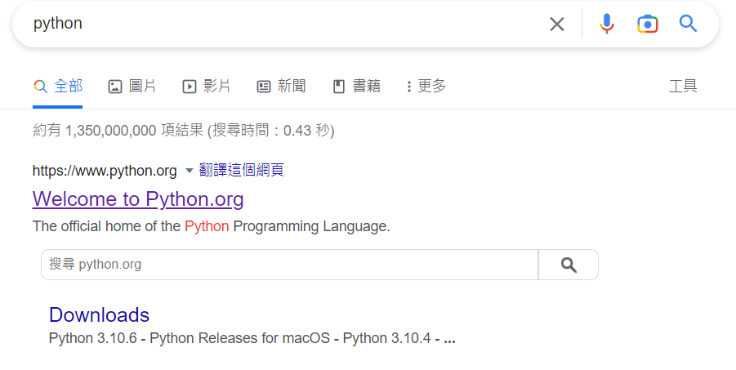
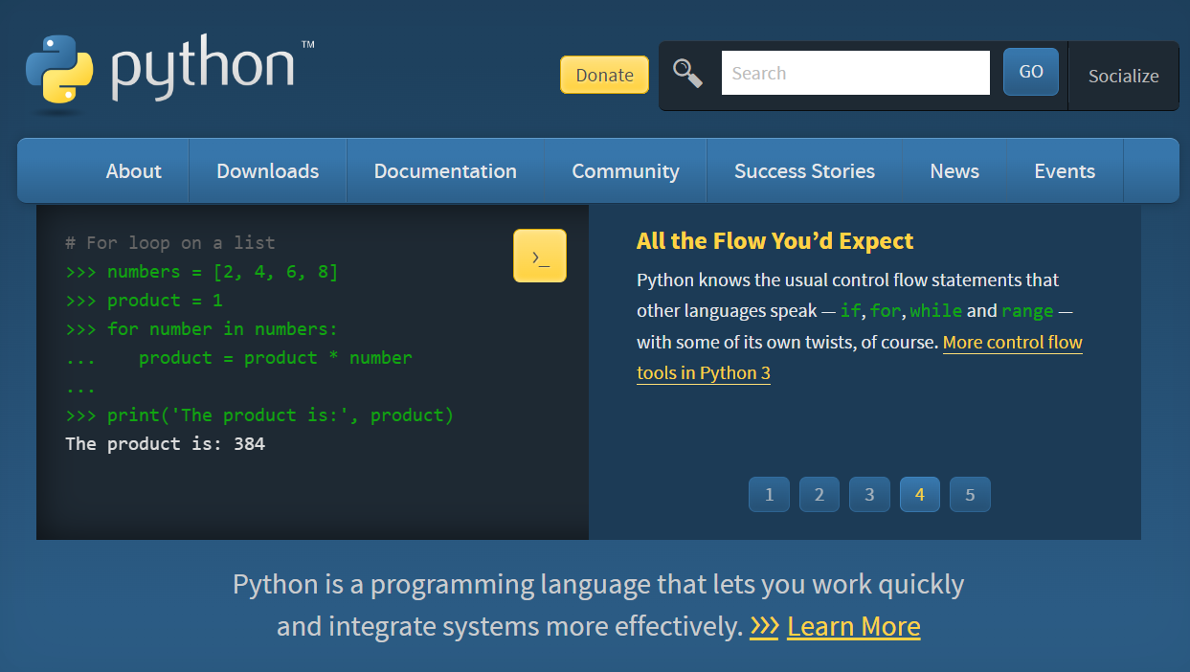
安裝 、下載
For Windows

Slide 5
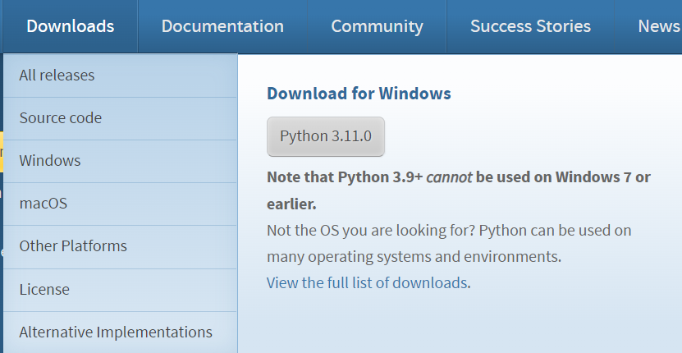
安裝 、下載
For Windows
Notes:
其實python已經再Mac的系統裡面了 不過是python2 已經漸漸被淘汰了 也與我們課程用的3不一樣

Slide 6
安裝 、下載
For Mac
Notes:
其實python已經再Mac的系統裡面了 不過是python2 已經漸漸被淘汰了 也與我們課程用的3不一樣

Slide 7
02
文字編輯器
Lecture

Slide 8
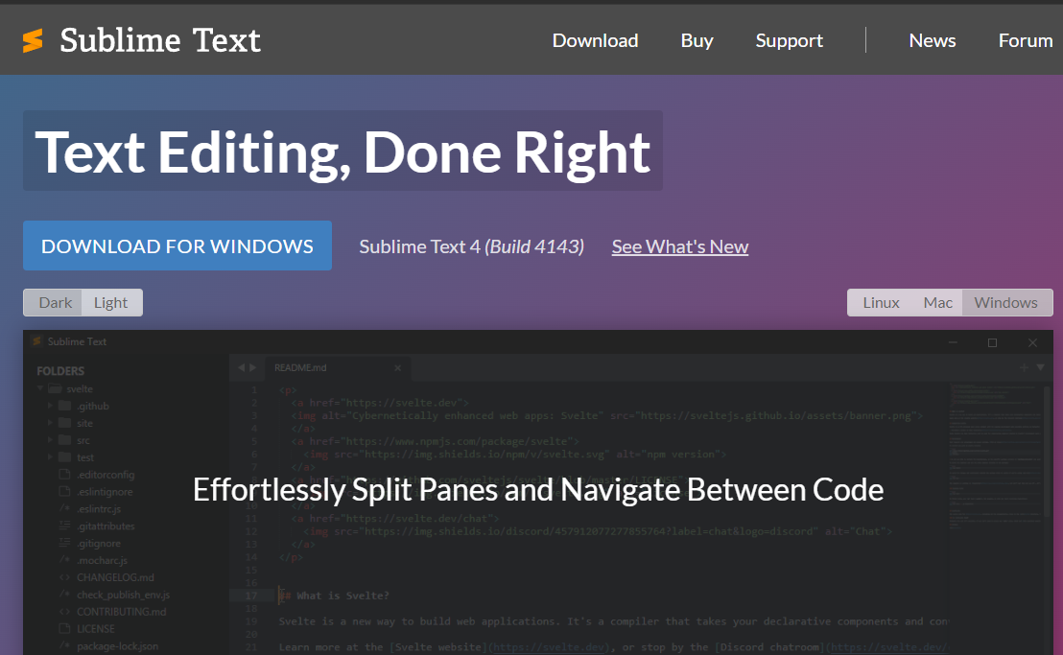
安裝 、下載
For Windows
Notes:
其實python已經再Mac的系統裡面了 不過是python2 已經漸漸被淘汰了 也與我們課程用的3不一樣

Slide 9
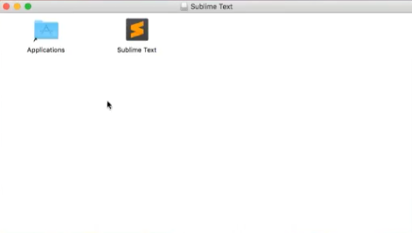
安裝 、下載
For Mac
Notes:
其實python已經再Mac的系統裡面了 不過是python2 已經漸漸被淘汰了 也與我們課程用的3不一樣

Slide 10
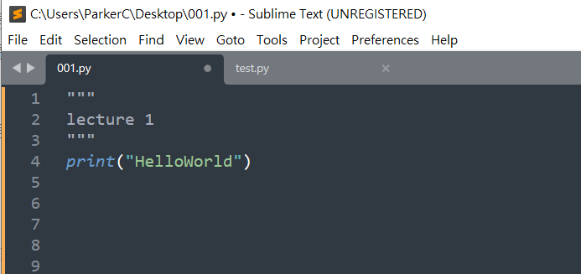
Sublime
Notes:
其實python已經再Mac的系統裡面了 不過是python2 已經漸漸被淘汰了 也與我們課程用的3不一樣

Slide 11
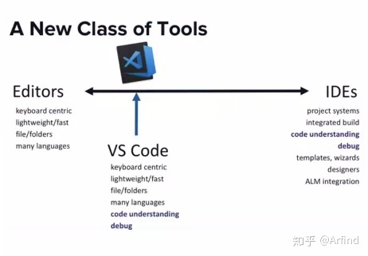
Editor
程式碼編輯器（文字開發編輯器）
-常見的編輯器有：Notepad++、EditPlus、Sublime text、vs code、Vim..
Notes:
Editor通常 容量小、執行速度快 就是一個非常純粹的”文字編輯器”
不過近幾年 文字編輯器越來越強 可以安裝各種需要的插建
有些甚至功能逼進了IDE整合開發環境(這之後會說)
因為是剛開始學 所以一開始先使用Sublime來學Python的基礎語法
通常來說 學習的時候會建議使用Editors 以後要開發專案的時候要使用IDE

Slide 12
03
Github
Lecture

Slide 13

Github
Github
-把程式碼放在雲端
-合作(共同開發)
-版本控管
-你的履歷
Notes:
Github是一個網站 你有寫程式 就一定要學會使用Github
版本控管 我可能新增新功能陸續寫不同的版本 版本1 版本2 版本3
如果我突然想ˇ回到版本1 就可以透過Github的指令 回到版本1
更實際的應用是 如果和公司團隊合作開發 主管可以控管讓誰的版本上傳到主版本
或是 可以回朔版本、更新自己電腦的版本…等等

Slide 14
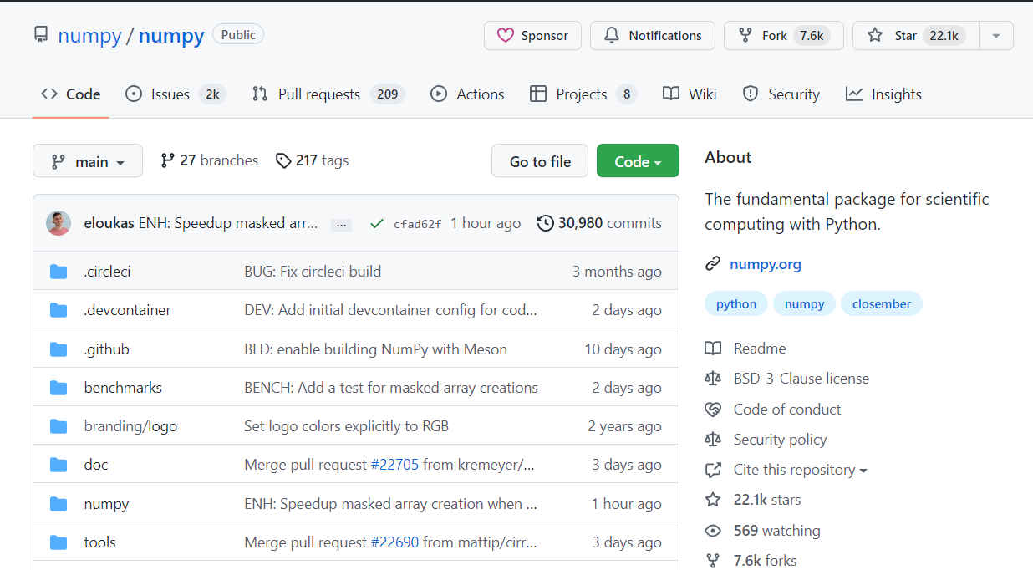
Github
Notes:
專案 repository (repo)
版本 Commit
Watch Star Fork(複製)
Contributors 貢獻人(合作者)
Github其實並不是只要一個鍵上傳而已 他其實有非常多複雜的指令
但是這堂課只會使用最基礎的功能 讓大家知道Github這個網站 甚至可能陸續上傳自己的程式做為自己的履歷

Slide 15
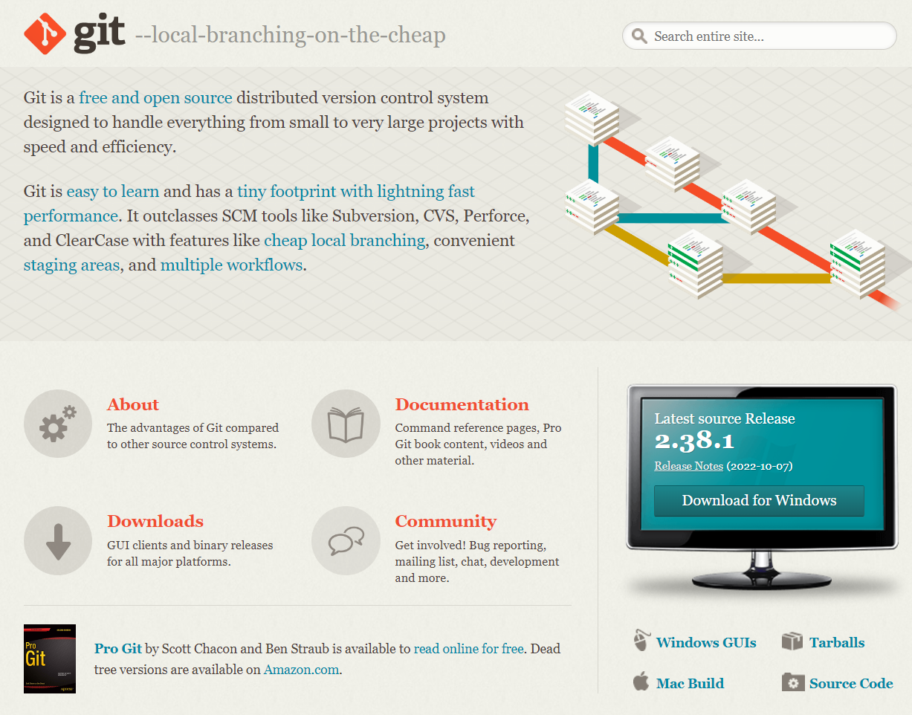
Git
For Windows
Git(版本控管系統VersionControlSystem)
Notes:
GiT是一個VCS版本控管系統
當我們再寫程式 我們會建立版本上傳 我們使用的都是GIT的指令
例如 建立版本的指令是 git commit 、上傳是git push 、下載 git pull
Github只是一個網站 我們只是用git的指令 與 github這個網站互動
所以你當然可以使用其他的網站 像是Github最大的對手BitBucket

Slide 16
Git
For Mac
Git(版本控管系統VersionControlSystem)
Mac安裝
-右上角搜尋terminal(終端機)
-輸入git
-按install
→完成後輸入git
Notes:
GiT是一個VCS版本控管系統
當我們再寫程式 我們會建立版本上傳 我們使用的都是GIT的指令
例如 建立版本的指令是 git commit 、上傳是git push 、下載 git pull、git add(將code先放入暫存區 再COMMIT提交新版本
Github只是一個網站 我們只是用git的指令 與 github這個網站互動
所以你當然可以使用其他的網站 像是Github最大的對手BitBucket

Slide 17
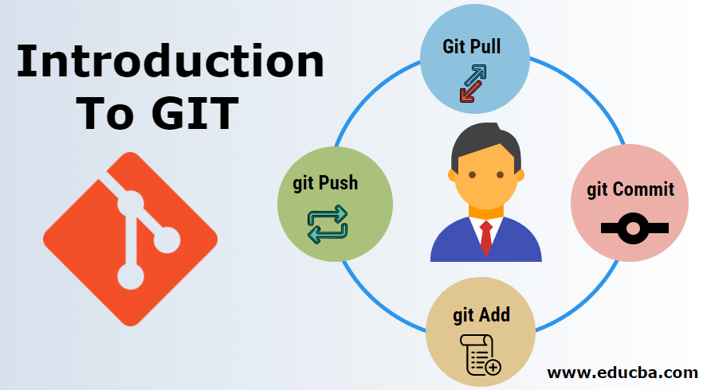
Git
For Mac
Git(版本控管系統VersionControlSystem)
Notes:
GiT是一個VCS版本控管系統
當我們再寫程式 我們會建立版本上傳 我們使用的都是GIT的指令
例如 建立版本的指令是 git commit 、上傳是git push 、下載 git pull、git add(將code先放入暫存區 再COMMIT提交新版本
Github只是一個網站 我們只是用git的指令 與 github這個網站互動
所以你當然可以使用其他的網站 像是Github最大的對手BitBucket

Slide 18
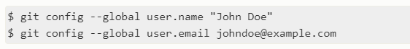
Git
初始設定
Git基礎設定
-打開cmd
-輸入
(!!!信箱請使用註冊Github時的信箱!!!)

Slide 19
04
First Code
Lecture

Slide 20
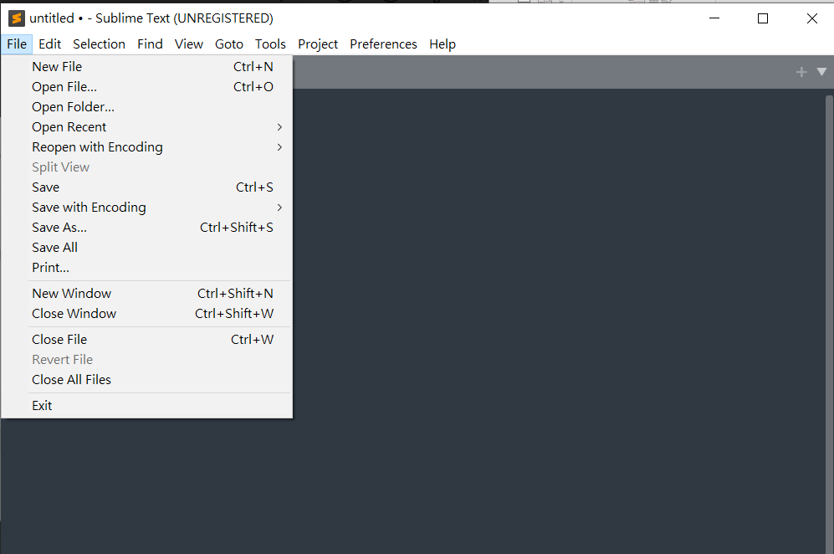
First Code
Notes:
左上File Ctrl+S 選資料夾

Slide 21
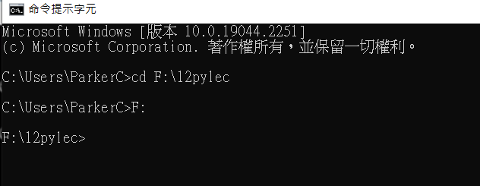
First Code
Notes:
打開CMD
先CD(change directory)到剛剛的資料夾位置

Slide 22
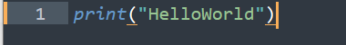
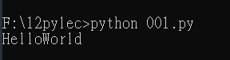
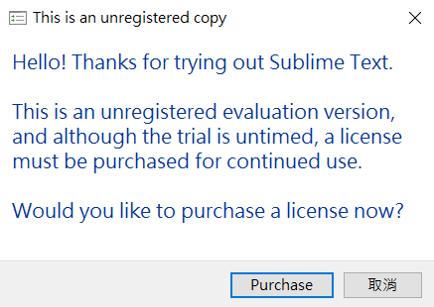
First Code
Notes:
打開Sublime
輸入print(“HelloWorld”)
存檔 檔名記得要.py
打開CMD
Cd進資料夾
然後輸入 python 檔名.py (Mac)
桌面建立資料夾coding
打開Terminal右上搜索term
Cd desktop →cd coding
Python3 001.py

Slide 23
05
基礎語法
Lecture

Slide 24
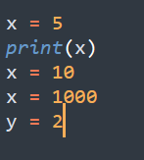
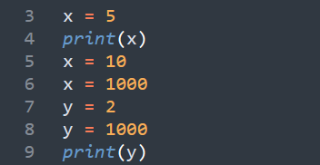
Python
理解定義:
Declare(宣告):創作出變數的意思(只有第一次遇到是宣告)
Variable(變數):只是一個名字，類似標籤用來對應到某個值(value)
Assignment(設值指令):遇到等號就是設值指令(把右邊存到左邊)
Notes:
X、y 叫做變數variable var
因為他可以變
5 10 100叫做值
X = 5
我們宣告(declare)一個變數(var)他的名字叫x 然後他的值(value)是5
我們創作了一個箱子他的標籤是X 裡面裝著5
X = 10
我們把x的值設成10 (assignment)

Slide 25
Python

Slide 26
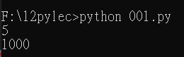
Python

Slide 27
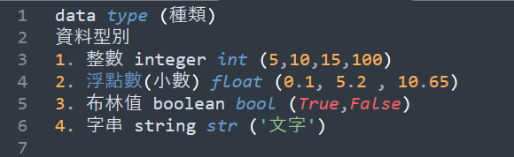
Python
Data type (種類)

Slide 28
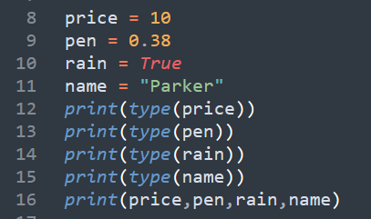
Python
Print

Slide 29
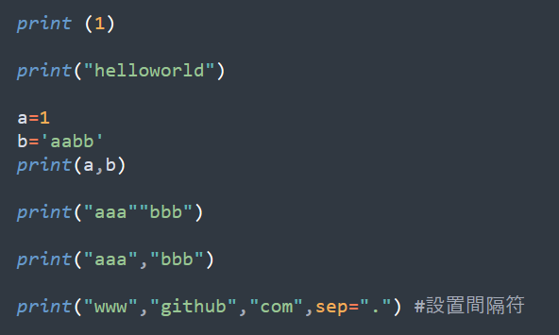
Python
Print進階

Slide 30
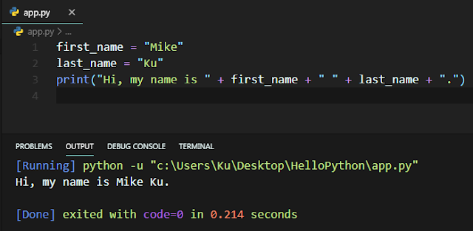
Python
Print進階

Slide 31
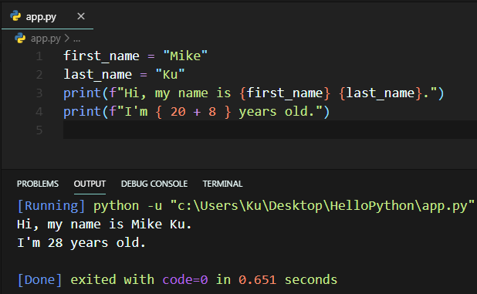
Python
Print進階

Slide 32
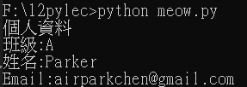
Python
Print實作
Notes:
Meow.py

Slide 33
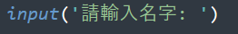
Python
Input
Notes:
Meow.py

Slide 34
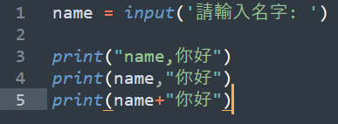
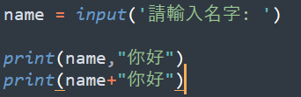
Python
Input

Slide 35
06
上傳Github
Lecture

Slide 36
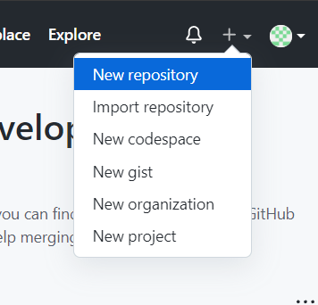
Python
上傳Github
-sign in
-new repo
-桌面建立新資料夾
-CMD中cd 進去剛剛的資料夾
-git指令

Slide 37
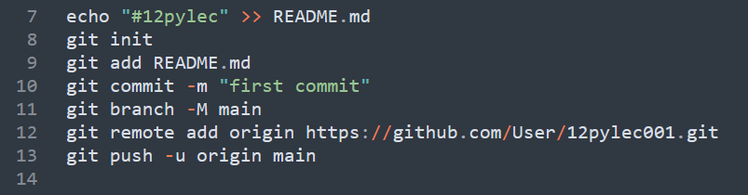
Python
上傳Github
-git指令
Notes:
Echo 是Cmd的指令 等同python 的 print
第一行是將 “ “寫入README.md
Git init 是初始化成一個git的資料夾(要勾選隱藏項目) 以後就能做git的操作了
Git add 加入Readme進入追蹤清單 (只將readme上傳 加入追蹤清單)
Git commit 加入版本 -m = message 後面是字串 版本的介紹
Git remote add origin 簡單來說把電腦的資料夾跟網路上github的資料夾連結

Slide 38
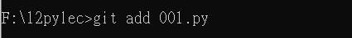
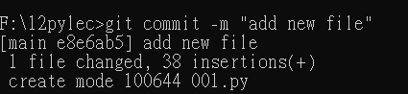
Python
上傳Github
-上傳程式

Slide 39



Python Lecture
Contact
Max

Slide 40
2
0
X
X
Thanks For
Watching

